Slide 1
探索世界的領航者
出境領隊的職場祕密
2025-03-05
Cherry姐

Slide 2
CONTENTS
出境領隊的核心職責
為何選擇出境領隊這份工作？
如何進入出境領隊行業？
出境領隊的必備技能
常見挑戰與應對策略
職業生涯的甜酸苦辣
這個職業的現況與未來趨勢

Slide 3
工作資歷
東南旅行社OP內勤人員 康福旅行社業務助理→團控→線控 喜鴻旅行社專業領隊
FB：喜鴻旅行社-Cherry姐
IG：taiwancherry
G.M.：Taiwan Cherry
Podcast：各位貴賓大家好－我是Cherry姐

Slide 4
出境領隊的核心職責
。

Slide 5
職責概述
組織旅行團: 出境領隊負責全程組織並帶領境外旅行團的活動，確保行程流暢。 實務操作處理: 負責通關、交通及住宿的實務操作，讓旅客無後顧之憂。 文化介紹: 提供當地文化和歷史背景的介紹，以提升旅遊體驗。 突發事件應對: 隨時應對各種突發事件，確保旅程的順利進行。

Slide 6
為何選擇
出境領隊這份工作？

Slide 7
職業吸引力
多樣文化接觸: 工作過程中能接觸多國文化，讓人眼界大開。
人際互動: 有機會結識來自不同背景的人，提升跨文化溝通能力。
成就感與快樂: 幫助旅客創造難忘回憶，帶來巨大的成就感。

Slide 8
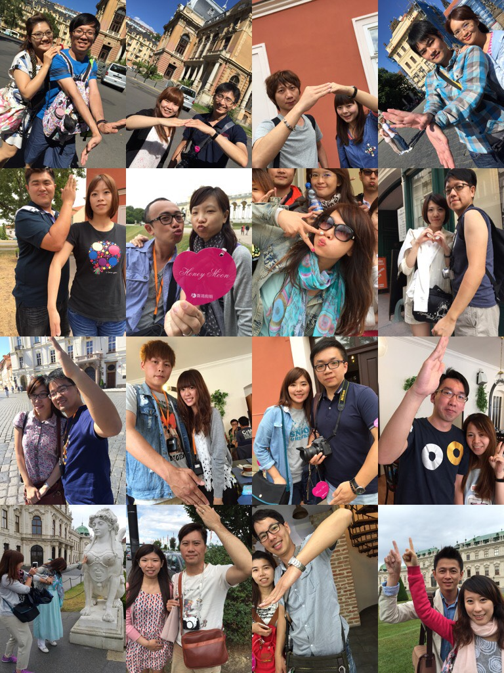
如何進入出境領隊行業？

Slide 9
如何進入出境領隊行業？
外語領隊帶台灣人出國去全世界玩（含中港澳） 外語導遊帶外國人（含大陸人）在台灣玩，跟外語領隊一樣，但是還要準備第二試－口試 華語導遊帶大陸人在台灣玩，跟華語領隊一樣 華語領隊帶台灣人出國去華語地區玩（僅中港澳） 每年11月底至12月開放網路報名，3月舉行考試，一年考一次 國家考試網路報名資訊系統（觀光局） 中華民國國民，有高中／高職畢業學歷 報名費1000
：

Slide 10
證照考取: 需取得領隊證照，了解考取的重點與準備方式。
語言能力: 英語或其他熱門旅遊語言的能力將是巨大優勢。
海外經驗: 具有交換、留學或自助旅行的背景可加分。
進入行業的路徑

Slide 11
必要素質
解決問題能力: 面對突發情況時，迅速有效地解決問題。
人際溝通技巧: 能夠與團員進行良好的溝通，提高團體合作效率。
語言能力: 精通語言有助於與當地人及團員有效交流。

Slide 12
常見挑戰
與
應對策略

Slide 13
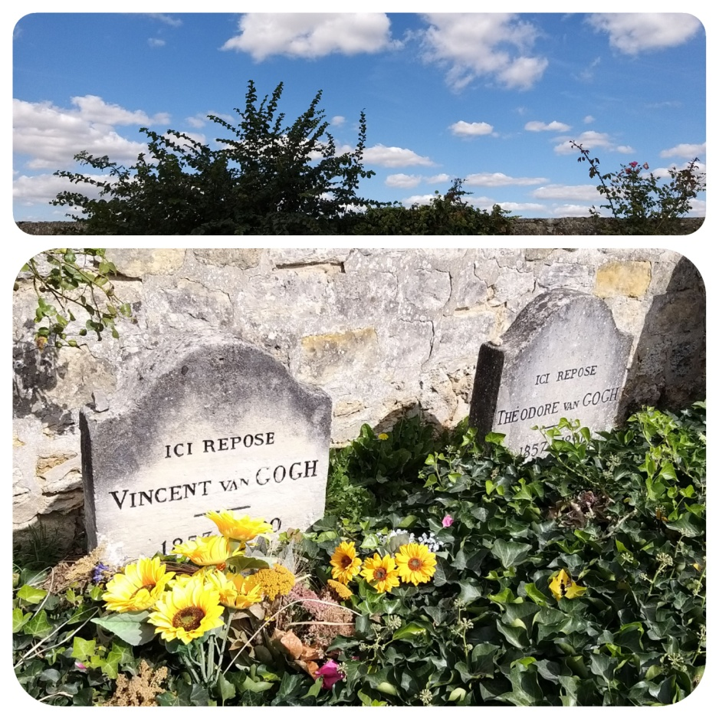
危機處理
護照遺失應對
當旅客護照遺失時，需協助聯絡當地台灣辦事處，及時辦理臨時證件。
航班延誤處理
需立即與航空公司聯繫，調整行程以確保團員不受影響。
突發疾病處理
若團員突發健康問題，需迅速安排就醫並協助生前處理事宜。

Slide 14
Morning call／早餐
出發提醒退房
司機行李開車
遊覽上講解
午餐
景點講解
明日行程確認
晚餐
飯店check in
And…………….

Slide 15
甘苦談
職業甘甜
可以免費遊歷世界，結交來自不同國家的朋友，充滿成就感。
職業艱辛
工作時間長，與家人相處時間有限，需要承受較大的壓力與挑戰。
持續學習
隨著業界變化，出境領隊也需不斷學習提升自身的專業能力。

Slide 16
這個職業的現況
與
未來趨勢

Slide 17
行業
後疫情復甦: 旅遊業正在逐步復甦，出境團的需求持續上升。 小團精緻化: 越來越多的旅客偏好小團體旅行，需求領隊具備更深厚的文化導覽能力。
永續與環保: 越來越重視永續旅遊，領隊應了解這些優良的旅遊風格。

Slide 18
Travel Respect Enjoy
Cherry姐

